Slide 1
7月 Pro 대비 문제풀이반 – 6일차
위상 정렬

Slide 2

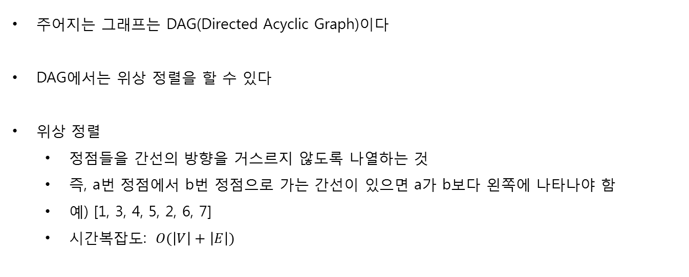
7月 Pro 대비 문제풀이반 – 6일차
위상 정렬
주어지는 그래프는 DAG(Directed Acyclic Graph)이다
DAG에서는 위상 정렬을 할 수 있다
위상 정렬
정점들을 간선의 방향을 거스르지 않도록 나열하는 것
즉, a번 정점에서 b번 정점으로 가는 간선이 있으면 a가 b보다 왼쪽에 나타나야 함
예) [1, 3, 4, 5, 2, 6, 7]
시간복잡도: $O(\left|V\right|+\left|E\right|)$

Slide 3
7月 Pro 대비 문제풀이반 – 6일차
위상 정렬
위상정렬
자기 자신을 가리키는 간선이 없는 정점을 찾음
찾은 정점을 출력하고 그 정점과 그 정점에서 나가는 간선을 삭제
그래프에 정점이 남아있으면 1로 되돌아가고, 아니면 알고리즘을 종료
1
4
6
5
Queue
1
3
2

Slide 4
7月 Pro 대비 문제풀이반 – 6일차
위상 정렬
위상정렬
자기 자신을 가리키는 간선이 없는 정점을 찾음
찾은 정점을 출력하고 그 정점과 그 정점에서 나가는 간선을 삭제
그래프에 정점이 남아있으면 1로 되돌아가고, 아니면 알고리즘을 종료
4
6
5
Queue
1
3
3
2

Slide 5
7月 Pro 대비 문제풀이반 – 6일차
위상 정렬
위상정렬
자기 자신을 가리키는 간선이 없는 정점을 찾음
찾은 정점을 출력하고 그 정점과 그 정점에서 나가는 간선을 삭제
그래프에 정점이 남아있으면 1로 되돌아가고, 아니면 알고리즘을 종료
4
6
5
Queue
1 3
5
2

Slide 6
7月 Pro 대비 문제풀이반 – 6일차
위상 정렬
위상정렬
자기 자신을 가리키는 간선이 없는 정점을 찾음
찾은 정점을 출력하고 그 정점과 그 정점에서 나가는 간선을 삭제
그래프에 정점이 남아있으면 1로 되돌아가고, 아니면 알고리즘을 종료
4
6
Queue
1 3 5
2 4
2

Slide 7
7月 Pro 대비 문제풀이반 – 6일차
위상 정렬
위상정렬
자기 자신을 가리키는 간선이 없는 정점을 찾음
찾은 정점을 출력하고 그 정점과 그 정점에서 나가는 간선을 삭제
그래프에 정점이 남아있으면 1로 되돌아가고, 아니면 알고리즘을 종료
4
6
Queue
1 3 5 2
4

Slide 8
7月 Pro 대비 문제풀이반 – 6일차
위상 정렬
위상정렬
자기 자신을 가리키는 간선이 없는 정점을 찾음
찾은 정점을 출력하고 그 정점과 그 정점에서 나가는 간선을 삭제
그래프에 정점이 남아있으면 1로 되돌아가고, 아니면 알고리즘을 종료
6
Queue
1 3 5 2 4
6

Slide 9
7月 Pro 대비 문제풀이반 – 6일차
위상 정렬
위상정렬
자기 자신을 가리키는 간선이 없는 정점을 찾음
찾은 정점을 출력하고 그 정점과 그 정점에서 나가는 간선을 삭제
그래프에 정점이 남아있으면 1로 되돌아가고, 아니면 알고리즘을 종료
Queue
1 3 5 2 4 6

Slide 10
7月 Pro 대비 문제풀이반 – 6일차
위상 정렬 (Java)
for (int i=0;i<M;i++){
/* 중략 */
con[a].add(b); in[b]++;
}

Slide 11
7月 Pro 대비 문제풀이반 – 6일차
위상 정렬 (Java)
order = new ArrayList<>();
Queue<Integer> que = new LinkedList<>();
for (int i=1;i<=N;i++) if (in[i] == 0)
que.add(i);
while (!que.isEmpty()){
int q = que.poll();
order.add(q);
for (int t: con[q]){
if (--in[t] == 0) que.add(t);
}
}

Slide 12
7月 Pro 대비 문제풀이반 – 6일차
위상 정렬 (C++)
#define pb push_back
#define sz(v) ((int)(v).size())
for (int i=1;i<=M;i++){
int a, b; scanf("%d%d%d", &a, &b);
con[a].pb(b); in[b]++;
}

Slide 13
7月 Pro 대비 문제풀이반 – 6일차
위상 정렬 (C++)
vector <int> order;
queue <int> que;
for (int i=1;i<=N;i++) if (!in[i])
que.push(i);
while (!que.empty()){
int q = que.front(); que.pop();
order.pb(q);
for (int i=sz(con[q]);i--;){
int t = con[q][i];
if (!--in[t]) que.push(t);
}
}

